Slide 1
第六章
常微分方程数值解法
1
下午7时46分35秒

Slide 2
内容提要
1、引言
2、欧拉法、梯形法和改进欧拉法
3、龙格－库塔法
4、多步法
5、Adam法
6、Gear法
7、数值稳定性

Slide 3
对于一个常微分方程：自变量、未知函数、未知函数的导数
通常会有无穷个解。如：
因此，我们要加入一个限定条件。通常会在端点处给出，如下面的初值问题：

Slide 4
常微分方程数值解－问题的提出
本课程我们仅仅学习常微分方程的数值解法。所研究的常微分方程的形式为：
如果用如下形式表示：
x(t)是随时间而变化的状态变量，依赖于初值x₀ ，而这种微分方程的求解问题称为常微分方程的初值问题。

Slide 5
数值解的基本做法
对式(1)进行数值求解的过程，就是根据x₀时刻的初始值y₀，依次计算x₁时刻y(x₁)的近似值y₁，x₂时刻y(x₂)的近似值y₂…。
其中相邻时间的间隔被称为步长，通常在整个积分区域x∈(x₀,x_{N})，步长h_{n+1}=x_{n+1}-x_{n}都被取定值。
基本的算法就是从x_{n}时已知的y_{n}、y_{n-1}…和f(x_{n},y_{n})、f(x_{n-1},y_{n-1})…推出x_{n+1}时的值y_{n+1} 。

Slide 6
微分方程数值算法的选择准则
任何实用的数值算法都必须满足以下的标准：
1.数值计算的精确度
2.数值计算的稳定性
3.数值计算的效率
数值计算的精确度是指每一步数值计算的误差都是有界的。其中整体误差＝｜y(x_{n})-y_{n}｜
数值计算的稳定性是指每一步数值计算产生的误差不至于影响到以后的计算。
数值计算的效率则与计算量和步长大小有关。

Slide 7
第2 节 欧拉法、梯形法和改进欧拉法

Slide 8
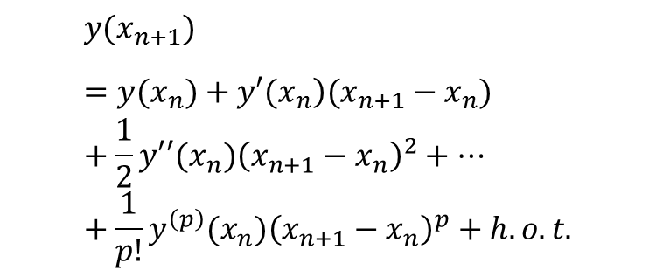
函数的泰勒级数展开（1）
用表示式（1）的精确解，将在x=x_{n}点泰勒展开，并计算级数在x=x_{n+1}时的值，可得下式：
$$y(x_{n+1})=y(x_{n})+\overset{}{\left.y′(x_{n}\right)}(x_{n+1}−x_{n})+\frac{1}{2}\overset{}{y′′}(x_{n}){\left(x_{n+1}−x_{n}\right)}^{2}+…+\frac{1}{p!}y^{\left(p\right)}(x_{n}){\left(x_{n+1}−x_{n}\right)}^{p}+h.o.t.$$
展开式中更高次项
函数 y(x) 在点 x = x₀ 处的泰勒展开式
注意：此时未知函数为 y(x)

Slide 9

函数的泰勒级数展开（2）
$$y(x_{n+1})=y(x_{n})+\overset{}{\left.y′(x_{n}\right)}(x_{n+1}−x_{n})+\frac{1}{2}\overset{}{y′′}(x_{n}){\left(x_{n+1}−x_{n}\right)}^{2}+…+\frac{1}{p!}y^{\left(p\right)}(x_{n}){\left(x_{n+1}−x_{n}\right)}^{p}+h.o.t.$$
如果步长h=x_{n+1}-x_{n},则
由式（1）可知， 所以
如果高次项非常小，则可用由式（2）等式右边计算出来的y_{n+1}来 y(x_{n+1})作为的近似值。
展开式中更高次项
（2）

Slide 10
函数的泰勒级数展开（3）
通常，泰勒级数法可以表示为
式中
其中整数p称为阶。对于较大的p，用泰勒级数法可以非常精确，但计算效率却不高。
Notes:
多少阶，就是x的泰勒级数展开近似到多少阶，去掉了第n+1高阶项

Slide 11
欧拉法
当p=1时，泰勒级数法变为：
式(4)称为欧拉法。

Slide 12
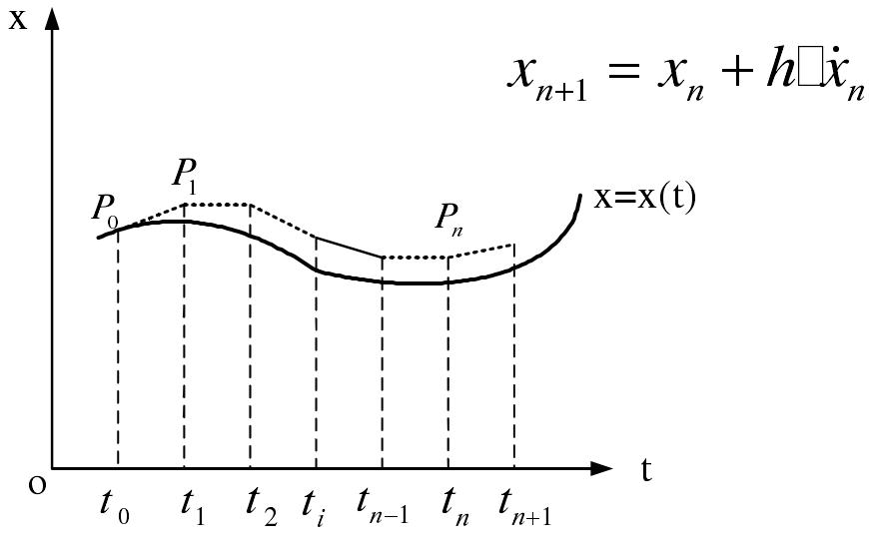
欧拉法的几何意义
y
y_{n+1} = y_{n} + hy’(x_{n})
y=y(x)
x
x₀
x₁
x₂
x_{i}
x_{n-1}
x_{n}
x_{n+1}

Slide 13
欧拉法的数值积分推导
根据数值积分的左矩形公式，有
因此，有

Slide 14
欧拉法的误差与精度
y(x_{n+1})在点(x_{n},y_{n})处的泰勒展开式
利用欧拉法求得的近似值 y_{n+1}
假定 y_{n} 没有误差，即 y_{n} = y(x_{n})
则误差
如果误差为O(h^{p+1})，则此种算法的精度为 p 阶。
所以欧拉法的精度为一阶。

Slide 15
用Euler方法求解问题
取h=0.1

Slide 16
用Euler方法求解问题
取h=0.1
解 设f(x,y)=-y+x+1，x₀=0,y₀=1,x_{n}=x₀+nh=0.1n（n=0,1,…,5）
Euler格式为
由y₀=1出发，按上面公式的计算结果如表所示

Slide 17
x_{n} y_{n}
0 1.000 000
0.1 1.000 000
0.2 1.010 000
0.3 1.029 000
0.4 1.056 100
0.5 1.090 490

Slide 18
欧拉法算例（1）
试用欧拉法计算下列初值问题。
取步长h＝0.5，并与精确值 比较。

Slide 19
解：由欧拉法得：
有：
n | x_{n}=nh=0.5n | y_{n} | y(x_{n})精确值
0 | 0 | 0 | 0
1 | 0.5 | 0.500000 | 0.433333
2 | 1.0 | 0.800000 | 0.666667
3 | 1.5 | 0.900000 | 0.807692
4 | 2.0 | 0.984615 | 0.933333

Slide 20
后退欧拉法
如果计算y_{n+1}时，所取的斜率不是x_{n}点上的导数f(x_{n},y_{n})，而是x_{n+1}点上的导数f(x_{n+1}, y_{n+1})，就得到后退欧拉法
以后会说明，后退欧拉法比欧拉法具有好得多的数值稳定性。
欧拉法

Slide 21
后退欧拉法的数值积分推导
根据数值积分的右矩形公式，有
因此，有

Slide 22
后退欧拉法的误差与精度
误差
所以后退欧拉法的精度为一阶。
欧拉法和后退欧拉法的局部截断误差在数值上是相等的，但方向相反。

Slide 23
后退欧拉法算例
试用后退欧拉法计算下列初值问题
取步长h＝0.5，并与精确值 比较。

Slide 24
n | x_{n}=nh=0.5n | y_{n} | y(x_{n})精确值
0 | 0 | 0 | 0
1 | 0.5 | 0.357142 | 0.433333
2 | 1.0 | 0.571428 | 0.666667
3 | 1.5 | 0.733082 | 0.807692
4 | 2.0 | 0.880773 | 0.933333

Slide 25
梯形法
如果计算y_{n+1}时，所取的斜率不是x_{n}点上的导数f(x_{n},y_{n})，而是x_{n}点上的导数f(x_{n},y_{n})和x_{n+1}点上的导数f(x_{n+1}, y_{n+1})的平均值，就得到梯形法
梯形法

Slide 26
梯形法的数值积分推导
根据数值积分的梯形公式，有
因此

Slide 27
梯形法算例
试用梯形法计算下列初值问题。
取步长h＝0.5，并与精确值 比较。

Slide 28
解：由梯形法得
n | x_{n}=nh=0.5n | y_{n} | y(x_{n})精确值
0 | 0 | 0 | 0
1 | 0.5 | 0.416667 | 0.433333
2 | 1.0 | 0.666667 | 0.666667
3 | 1.5 | 0.812500 | 0.807692
4 | 2.0 | 0.937500 | 0.933333

Slide 29
改进欧拉公式
在梯形公式
的右端中包含有未知的y_{n+1}，这类数值方法称为隐式方法，一般情况下不能直接求解上述方程，而需要采用迭代的方法来求解。

Slide 30
改进欧拉公式（2）
一种简单的做法是先用欧拉法计算出y_{n+1}的近似值，然后将这个近似值再代入到梯形公式中，即采用如下的格式：
这种格式就称为改进的欧拉公式，也叫预报－校正格式。
梯形

Slide 31
改进的欧拉公式算例（1）
试用改进的欧拉公式计算下列初值问题。
取步长h＝0.5，并与精确值 比较。

Slide 32
解：
n | x_{n}=nh=0.5n | y_{n} | y(x_{n})精确值
0 | 0 | 0 | 0
1 | 0.5 | 0.400000 | 0.433333
2 | 1.0 | 0.635000 | 0.666667
3 | 1.5 | 0.787596 | 0.807692
4 | 2.0 | 0.921025 | 0.933333

Slide 33
 |  | 欧拉 | 后退欧拉 | 梯形 | 改进欧拉
n | x_{n}=nh=0.5n | y_{n} | y_{n} | y_{n} | y_{n} | y(x_{n})精确值
0 | 0 | 0 | 0 | 0 | 0 | 0
1 | 0.5 | 0.500000 | 0.357142 | 0.416667 | 0.400000 | 0.433333
2 | 1.0 | 0.800000 | 0.571428 | 0.666667 | 0.635000 | 0.666667
3 | 1.5 | 0.900000 | 0.733082 | 0.812500 | 0.787596 | 0.807692
4 | 2.0 | 0.984615 | 0.880773 | 0.937500 | 0.921025 | 0.933333

Slide 34
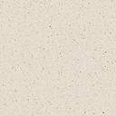
§1 欧拉方法 /* Euler’s Method */
➢ 欧拉公式：
向前差商近似导数
x₀
x₁
记为

Slide 35
➢ 欧拉公式的改进：
 隐式欧拉法 /* implicit Euler method */
向后差商近似导数
x₀
x₁
y
(
x
)
≈
y
+
h
f
(
x
,
y
(
x
))
1
0
1
1
y
=
y
+
h
f
(
x
,
y
)
(
i
=
0
,
...
,
n
−
1
)
i
+
1
i
i
+
1
i
+
1
一般先用显式计算一个初值，再迭代求解。→ 计算量大！
☞ 隐式欧拉法的局部截断误差：
即隐式欧拉公式具有 1 阶精度。

Slide 36
 梯形公式 /* trapezoid formula */
— 显、隐式两种算法的平均
y
=
y
+
h
f
(
x
,
y
)
(
i
=
0
,
...
,
n
−
1
)
i
+
1
i
i
+
1
i
+
1
注：局部截断误差
即梯形公式具有2 阶精度，比欧拉方法有了进步。但注意到该公式是隐式公式，计算时不得不用到迭代法，其迭代收敛性与欧拉公式相似。

Slide 37
 改进欧拉法 /* modified Euler’s method */
预报公式
=
+
Step 1: 先用显式欧拉公式作预测，算出
y
y
h
f
(
x
,
y
)
i
+
1
i
i
i
Step 2: 再将 代入隐式梯形公式的右边作校正，得到
y
i
+
1
h
y
=
y
+
[
f
(
x
,
y
)
+
f
(
x
,
y
)]
校正公式
i
+
1
i
2
i
i
i
+
1
i
+
1
注：此法亦称为预测-校正法 /* predictor-corrector method */。可以证明该算法具有 2 阶精度，同时可以看到它是个单步递推格式，比隐式公式的迭代求解过程简单。后面将看到，它的稳定性高于显式欧拉法。

Slide 38
§1 Euler’s Method
方 法


显式欧拉
简单
精度低
隐式欧拉
稳定性最好
精度低, 计算量大
梯形公式
精度提高
计算量大
改进欧拉法
精度提高, 显式
多一个初值,
可能影响精度

